Slide 1
ОНМедУ.
Маркетингова кампанія
Стратегія отримання абітурієнтів
Пеліван Кристина
МФ-01, 2 група, 2 курс

Slide 2
План
01
02
03
Аналіз ринку
Проблеми
ЦА
04
05
06
Лендинг
Бюджет
Стратегія
Інші мед.виші
Негативні відгуки про ВНЗ
Батьки,
абітурієнти
10-11 класів
Місце зустрічі у День відкритих дверей
Добовий
+
чат-бот
План робіт

Slide 3
o1
АНАЛИЗ САЙТіВ КОНКУРЕНТіВ ПО SIMILARWEB
Топ медвузів України

Slide 4
Прямі конкуренти
Аналіз конкурентів – медичні вузи України – показує, що клієнтів із соц.мереж у них немає. Отже ми зможемо отримати всю цільову аудиторію з Facebook і Instagram в “ОНМедУ”.

Slide 5
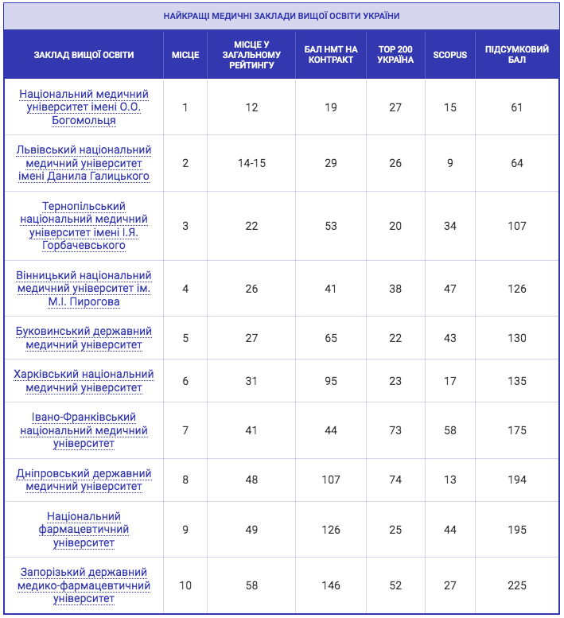
Найкращі медичні заклади вищої освіти України
ОНМедУ немає
https://osvita.ua/vnz/rating

Slide 6
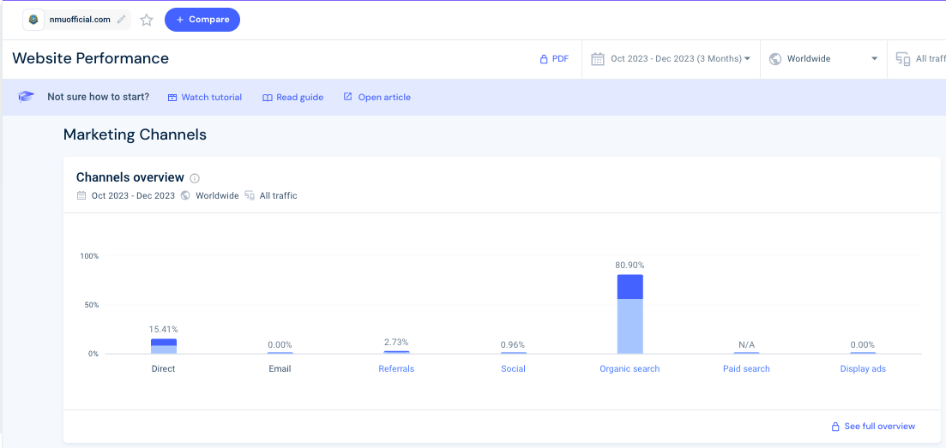
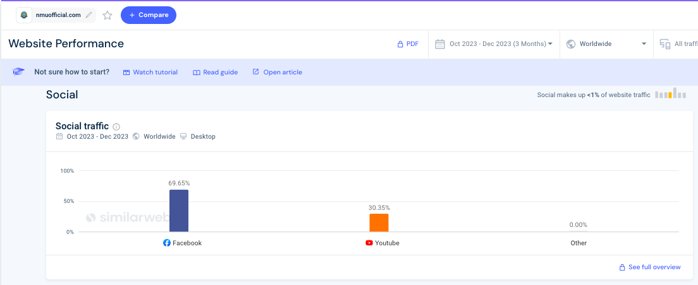
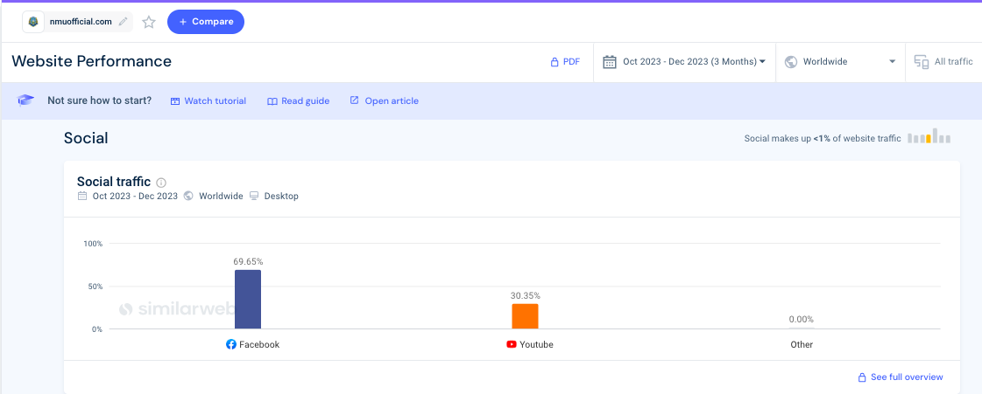
Національний медичний університет імені О.О. Богомольця
https://nmuofficial.com/
Social - 0,96%

Slide 7
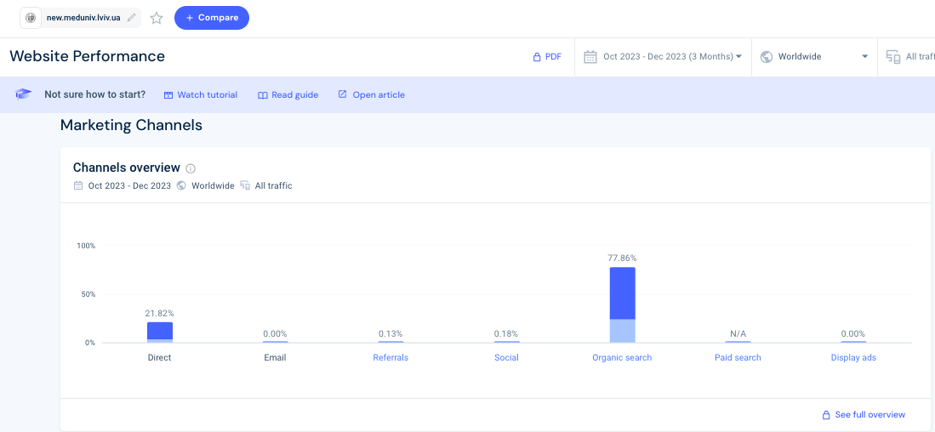
Львівський національний медичний університет імені Данила Галицького
https://new.meduniv.lviv.ua
Social - 0,18%

Slide 8
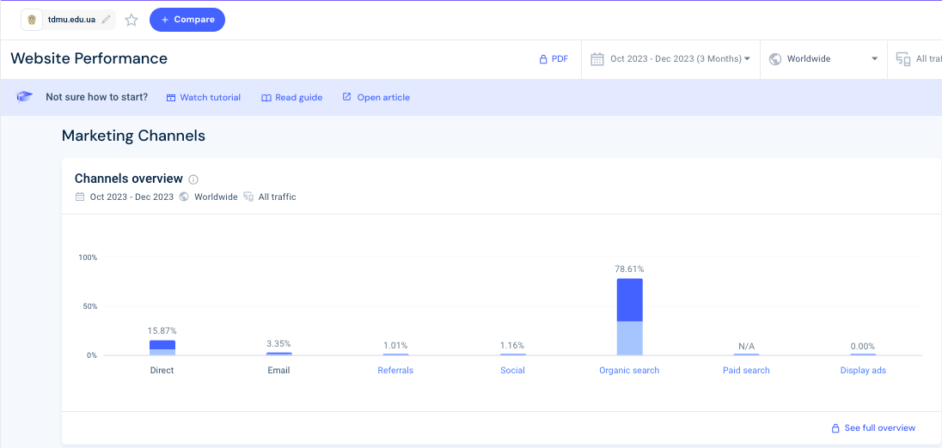
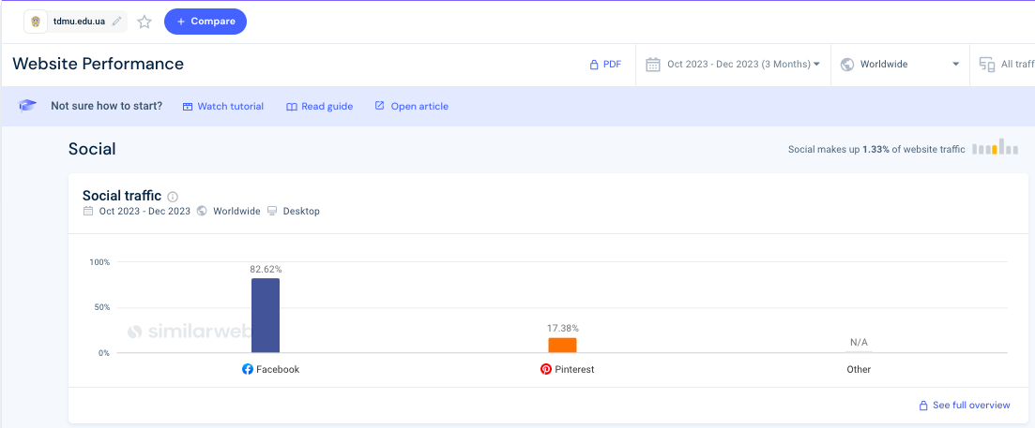
Тернопільський національний медичний університет ім. І.Я. Горбачевського
https://www.tdmu.edu.ua
Social - 1,16%

Slide 9
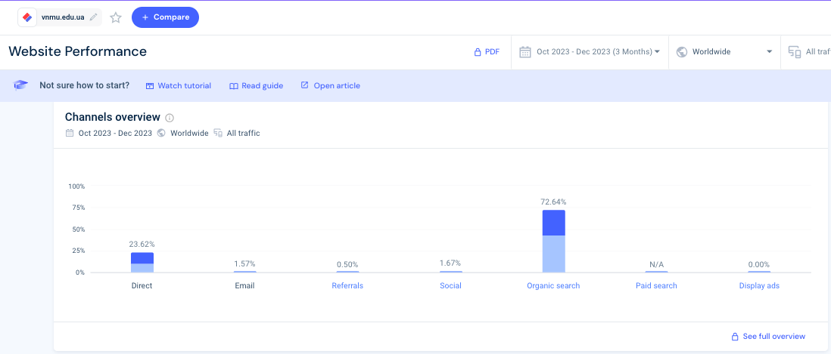
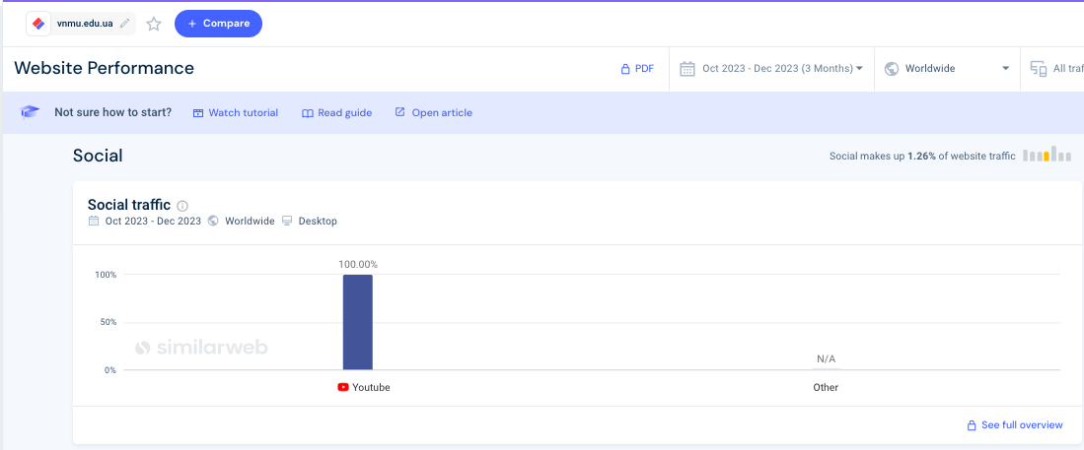
Вінницький національний медичний університет ім. М. І. Пирогова
https://www.vnmu.edu.ua
Social - 1,67%

Slide 10
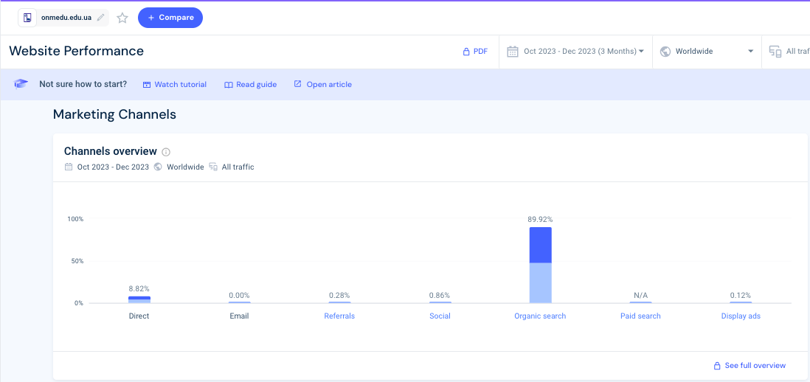
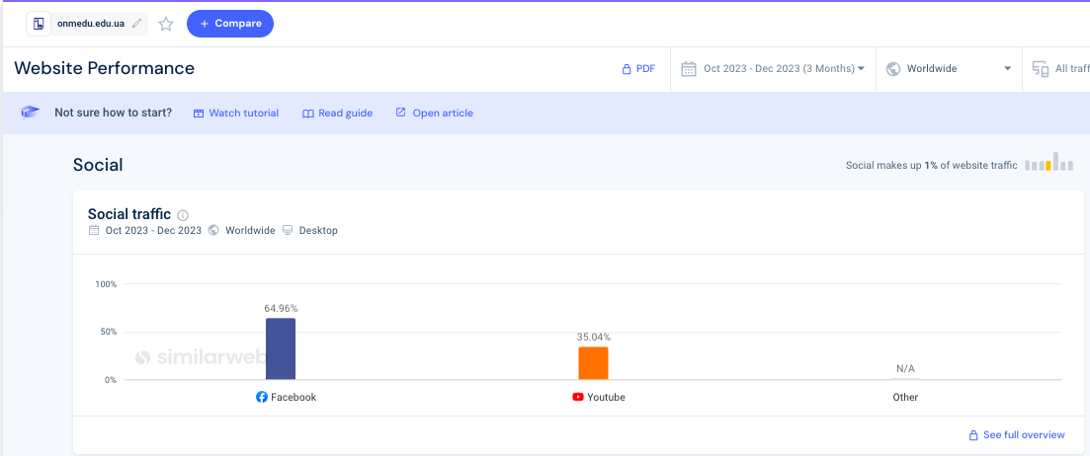
Одеський національний медичний університет
https://onmedu.edu.ua
Social - 0,86%

Slide 11
o2
Проблеми ОНМедУ
Плюшки:
Негатив:
вертикальний Reels в Інста розважального характеру в окремому пабліку
зрозуміла інфографіка для абітурієнтів
особливі умови для одеситів
допомога у створенні кабінету
психологічна підтримка для студентів-медиків безкоштовно
інше
негативні відгуки на відкритих ресурсах:
Одеський форум
бізнес-довідники
спеціалізовані ресурси про вузи
усний відгук

Slide 12
Цільова аудиторія
o3
Батьки дітей 15-18(19) років
Абітурієнти 15-19 років
Локація:
FB
Instagram
Telegram
10-11 класи +
мед.коледж.
Instagram
Tik-Tok
Telegram
Одеса або Одеська область

Slide 13
o4
СКІЛЬКИ
АБІТУРІЄНТІВ
ЦЕ ПРИВЕДЕ?

Slide 14

ШЛЯХ КЛІЄНТА
ВІД ВЗАЄМОДІЇ З РЕКЛАМОЮ ДО РЕЄСТРАЦІЇ В КАБІНЕТІ АБІТУРІЄНТА
КРОК 1: потенційний клієнт натиснув на рекламу
КРОК 2:
потрапив до Messenger і став підписником
КРОК 3:
отримав запрошення та записався на зустріч
КРОК 4:
прийшов на День Відкритих Дверей для отримання інформації
!
Всім, хто перейшов по рекламі, але не скористався запрошенням - не нажав на кнопку-підтвердження, будуть надсилатися дотискаючі тексти в Messenger через 1, 2, 3 дні про те, що термін дії спливає, а зустріч тільки з реєстрації. І записатися потрібно вже зараз + відповіді на поширені запитання
Для чого: не залишити зацікавленій у інформації людині можливості обрати інший вуз.

Slide 15
ЯК МИ РАХУЄМО
Воронка
комунікацій
На кожному з етапів продаж є певний % людей, який переходить на наступний етап. Наприклад, 3% кликає за оголошенням, 5% із них реєструються, 80% із них приходять на День Відкритих Дверей.
Попередні розрахунки на наступних слайдах.
чат-бот з ЧАВО, який веде на
Лендінг: FB? Окремий паблік Інста?

Slide 16
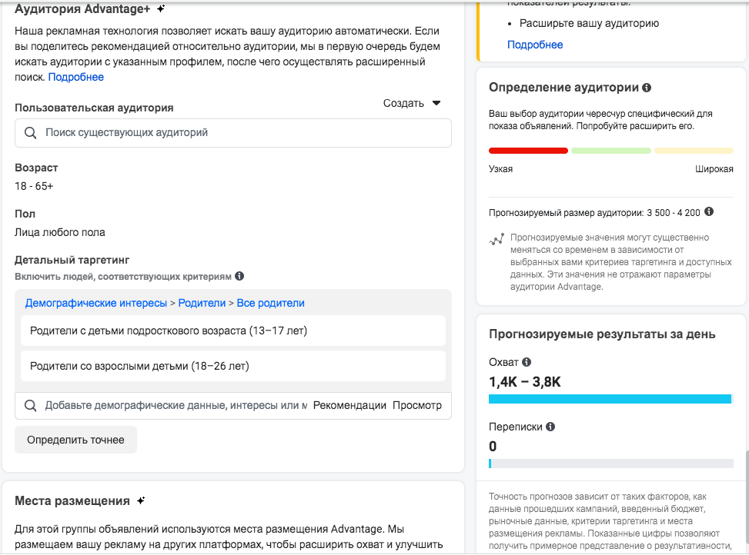
Прогнозируемое кол-во показов в
Facebook/Instagram: 4 200

Slide 17
Прогноз продажів з Facebook та Instagram
Показник | Песимістичний % | прогноз кількість | Очікуваний % | прогноз кількість
Покази | - | 4200 | - | 4200
Кількість переходів | 5% | 210 | 10% | 420
Зареєструвались до ДВД | 3% | 6 | 3% | 13
Абітурієнти | 80% | 5 | 80% | 10

Slide 18
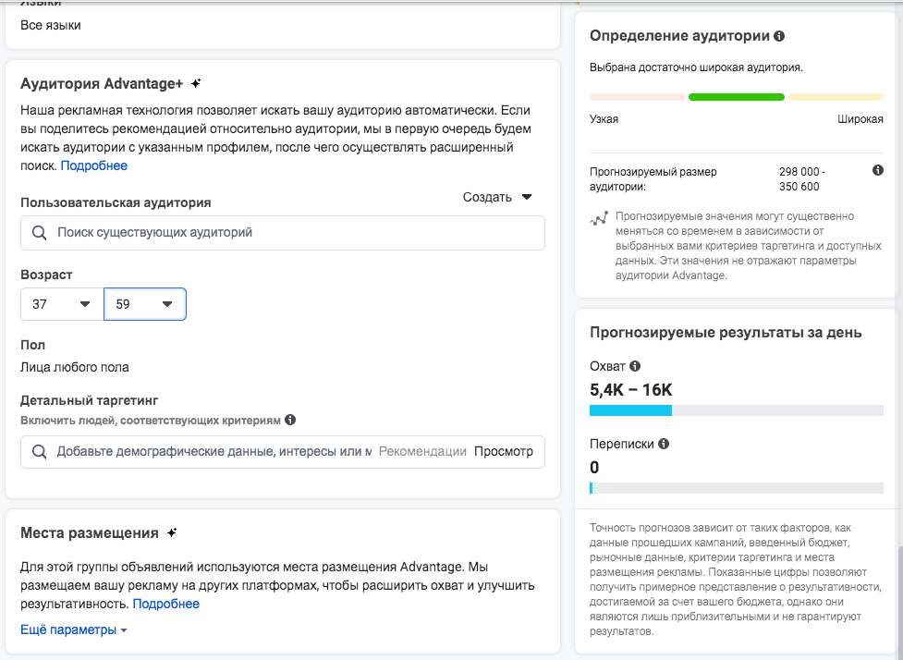
Age
60%
40%
18 - 24 years old
Jupiter is the biggest planet of them all
Saturn is the ringed one and a gas giant
Прогнозируемое кол-во показов в
Facebook/Instagram: 350 000

Slide 19
Прогноз продажів з Facebook та Instagram
 | Песимістичний % | прогноз кількість | Очікуваний % | прогноз кількість
Покази | - | 100 000 | - | 100 000
Кількість переходів | 5% | 5 000 | 10% | 10 000
Зареєструвались до ДВД | 3% | 150 | 3% | 300
Абітурієнти | 80% | 120 | 80% | 240

Slide 20
Підсумок
Ця рекламна кампанія приведе до Дня Відкритих Дверей 7 нових абітурієнтів з Одесько обл. з Instagram, батьки яких вказали про своїх дітей-підлітків або 120 абітурієнтів, як ⅓ вид песимістичного прогнозу без уточнення про дітей.
Їм вже під час першого візиту до ОНМедУ можна запропонувати підписатися на ТГ-канал, Instagram та Facebook через QR-code. Ці люди стануть підписниками і регулярно переглядатимуть новини вишу.

Slide 21
o5
$1230
Бюджет
Instagram: 120 * $10 = $1200
Manychat: $15 * 2 = $30
Таргетолог: $300/$600

Slide 22
СТРАТЕГІЯ ОТРИМАННЯ
ПОТОКУ НОВИХ КЛІЄНТІВ
o6
Трафік
Потік заявок
Продажі
Щоб отримати максимальну кількість абітурієнтів, нам необхідно опрацювати кожен із етапів воронки:
День відкритих дверей
Заявки в особистому кабінеті абітурієнта на ОНМедУ
Підписання контракту

Slide 23

Facebook
На карті, прив'язаної до рекламного кабінету Facebook, достатньо мати для початку близько 50% рекламного бюджету.
Не потрібно одразу платити 100%, оскільки Facebook списує гроші поступово.

Slide 24
Прогнозована кількість нових клієнтів при рекламному бюджеті $1200
БЮДЖЕТ
$1200
$1200
$1200
$600
Вартість заявки
$3
$10
$20
$10
Абітурієнтів
400
120
60
60

Slide 25
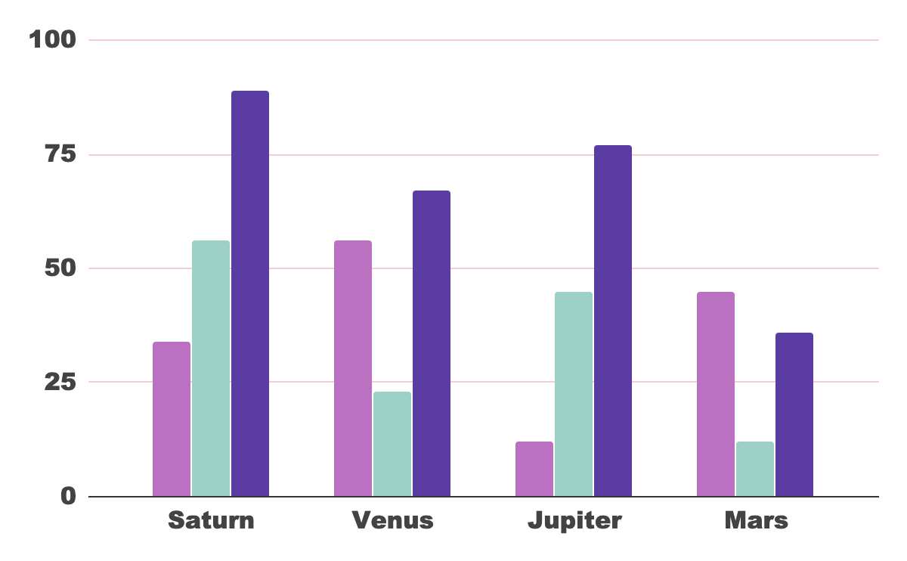
ЯК МИ ДОСЯГНЕМО ЦИХ РЕЗУЛЬТАТІВ?
Factor 1
Factor 2
Factor 3
Докладніше про кожну з послуг

Slide 26
ТАРГЕТИРОВАНА РЕКЛАМА В FACEBOOK та INSTAGRAM
1 | Тестування 3 креативів перед повноцінним запуском
2 | Аналіз та сегментація аудиторії
3 | Налаштування від 6 змінних для вибору максимально релевантних ЦА
4 | Створення офферів
5 | Створення шляху трансформації
6 | Створення автоворонки в Messenger
7 | Створення теплої аудиторії
8 | Аналіз та коригування рекламної кампанії протягом місяця

Slide 27
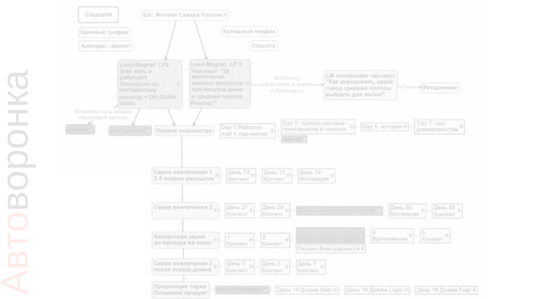
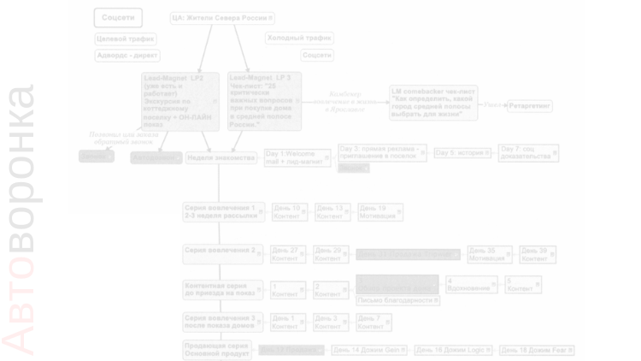
Що ми робимо, чого не вміють інші, щоб дати максимальний результат
Автоворонка у Messenger

Slide 28
Автоворонка у Messenger
маркетингові функції
Email-маркетинг для 99% підприємців – інструмент №1 для просування своїх послуг. Але це кам'яний вік у порівнянні з автоворонкою в Messenger, яку поки що мало хто вміє створювати.
Відкриття листів в email-маркетингу всього 23%.
Відкриваність повідомлень Messenger - 95%.

Slide 29
Автоворонка у Messenger
маркетингові функції
Підвищує конверсію втричі. У потенційного клієнта, що потрапив у воронку, шанс обрати конкурента прагне нулю.
Тому що автоворонка у підсумку запропонує послугу, яка підійде саме йому.

Slide 30
Автоворонка у Messenger
маркетингові функції
Скасовує витрати на ретаргетинг. Це економить рекламний бюджет у 2-3 рази на наступні періоди.

Slide 31
Автоворонка у Messenger
маркетингові функції
Збирає в базу навіть тих, хто не зареєструвався.
І ми можемо автоматично надсилати йому ту інформацію, яку вважаємо за потрібну, щоб людина прийшла до ОНМедУ, коли їй знадобиться послуга стоматолога.
Тоді як без автоворонки за повернення цих людей треба платити знову і знову.

Slide 32
Автоворонка у Messenger
маркетингові функції
Якщо потенційний клієнт не записався на День Відкритих Дверей, йому надсилатимуться повідомлення, що на нього натискають через 1, 2, 3 дні з нагадуванням про закінчення терміну дії реестрації або пропонуватимуться інші послуги.

Slide 33
ВАРТІСТЬ НАДАНИХ ПОСЛУГ
Сегмент системи продажів | Послуга | Ціна в $
Створення потоку нових клієнтів | Створення автоворонки | 300
 | Налаштування реклами в Facebook | 100
 | Налаштування реклами в Instagram | 100
 | Супровід РК (аналітика та корекція) - 1 місяц | 100
РАЗОМ: $600 $300
Я зацікавлена ​​в тривалій та плідній спільній праці, тому готова зробити знижку 50% 100% для
початку співробітництва, щоб Ви могли переконатися в якості послуг, що надаються мною, і побачити, який прибуток це Вам принесе. Таким чином, вартість становитиме $0.
Ця знижка актуальна протягом 3 днів - до 03.02.24, т.к. мені потрібно розуміти обсяг своєї роботи на найближчий період.

Slide 34
ПІДСУМКИ
Аналіз ринку
Лендінг
ОНМедУ в топі немає
Не існує
Проблеми
Бюджет
Негативні відгуки про вуз на форумах та інших ресурсах
$1200 + 30
Цільова аудиторія
Стратегія
Ніхто не працює з ЦА коректно
Немає централізовано розробленої стратегії

Slide 35
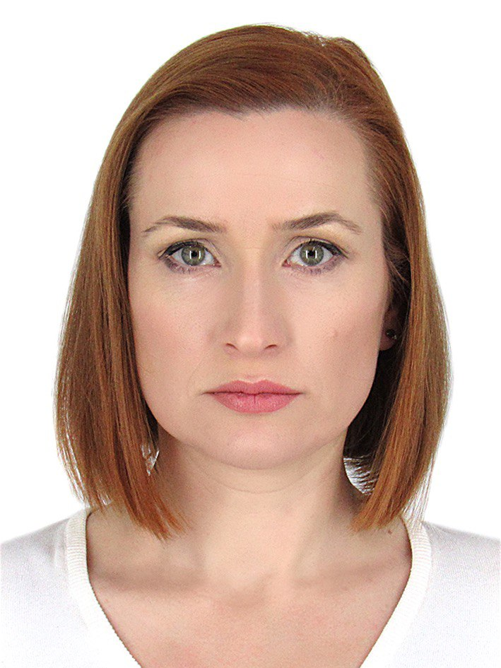

Пеліван Кристина
Створення та впровадження комплексних маркетингових стратегій
Створення автоворонок
Please keep this slide for attribution.
+380 97 492 3737
t.me/christy3000
20 років у комерції, з яких:
17 років на керівних посадах
7 років у маркетингу
7 років співзасновник

